Slide 1
深度學習 Pytorch手把手實作 物件偵測YOLOv2
義隆電子 人工智慧研發部 黃志勝

Slide 2
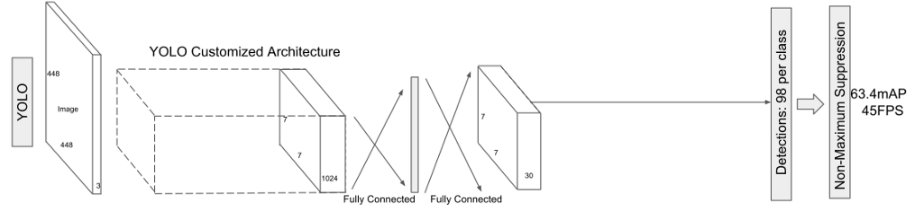
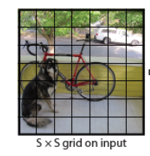
YOLOv1的detector怎麼處理
最後一層是7*7*30
7*7就是的grid cell
30 = 2×5+20
2: 2個Boundarybox
5: 每個Boundarybox (x, y, w, h, confidence)
20:屬於20個類別的機率。

Slide 3
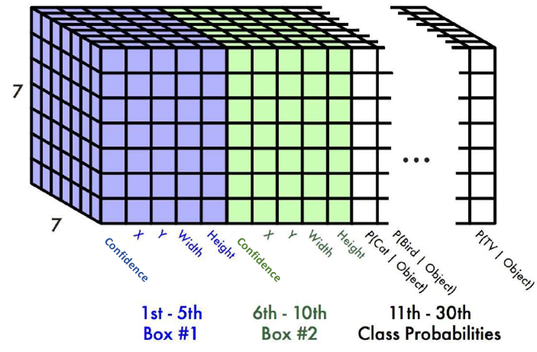
YOLOv1的detector怎麼處理
最後一層是7*7*30

Slide 4
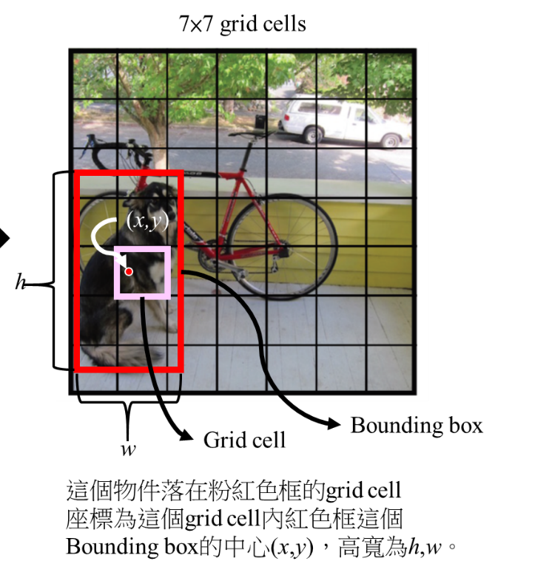
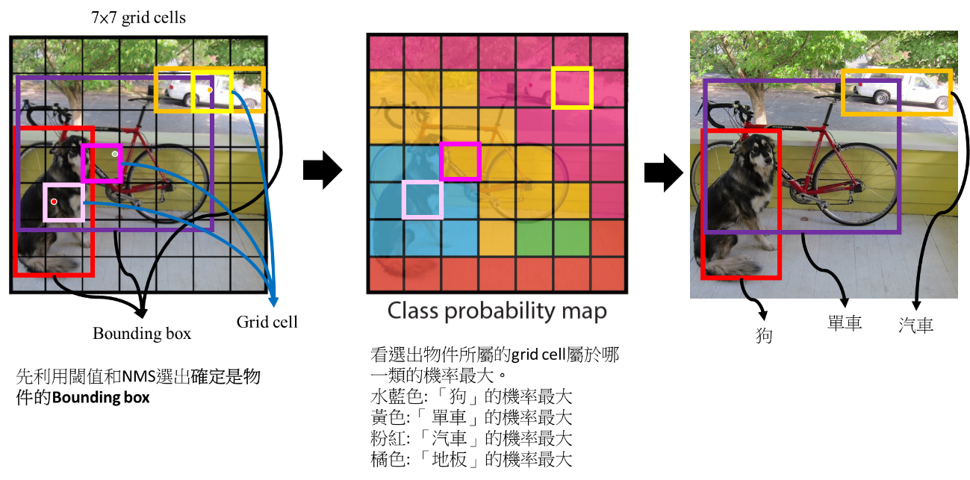
YOLOv1的detector怎麼處理
5: 每個Boundary box (x, y, w, h, confidence)
20:屬於20個類別的機率。

Slide 5
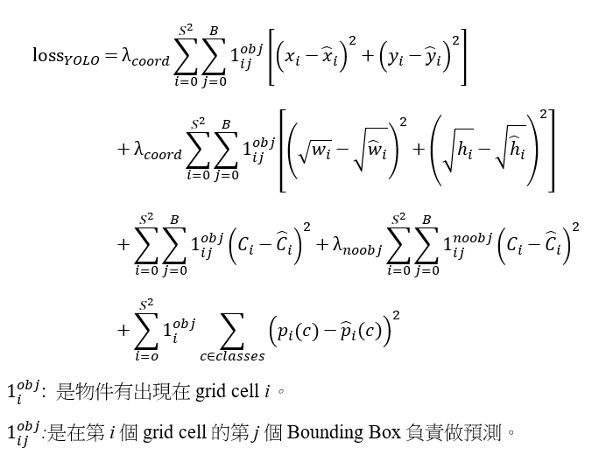
YOLOv1 loss function
物件的中心座標($x,y$)和模型預測BBOX座標($\hat{x},\hat{y}$)的均方差和
物件的長寬($w,h$)和模型預測BBOX長寬($\hat{w},\hat{h}$)的均方差和
這個grid cell有沒有物件的信心度
這個物件被判斷成每個類別的機率

Slide 6
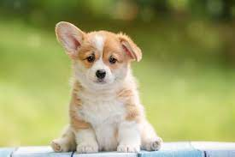
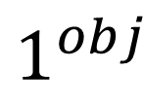
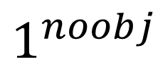
是不是有物件
$$1^{obj}$$
$$1^{noobj}$$
0 | 0 | 0 | 0 | 0 | 0 | 0
0 | 1 | 1 | 1 | 0 | 0 | 0
0 | 0 | 1 | 1 | 1 | 0 | 0
0 | 0 | 1 | 1 | 0 | 0 | 0
0 | 0 | 1 | 1 | 0 | 0 | 0
0 | 0 | 1 | 1 | 1 | 0 | 0
0 | 1 | 1 | 1 | 1 | 0 | 0
0 | 0 | 0 | 0 | 0 | 0 | 0
0 | 1 | 1 | 1 | 0 | 0 | 0
0 | 0 | 1 | 1 | 1 | 0 | 0
0 | 0 | 1 | 1 | 0 | 0 | 0
0 | 0 | 1 | 1 | 0 | 0 | 0
0 | 0 | 1 | 1 | 1 | 0 | 0
0 | 1 | 1 | 1 | 1 | 0 | 0
1 | 1 | 1 | 1 | 1 | 1 | 1
1 | 0 | 0 | 0 | 1 | 1 | 1
1 | 1 | 0 | 0 | 0 | 1 | 1
1 | 1 | 0 | 0 | 1 | 1 | 1
1 | 1 | 0 | 0 | 1 | 1 | 1
1 | 1 | 0 | 0 | 0 | 1 | 1
1 | 0 | 0 | 0 | 0 | 1 | 1

Slide 7
是不是有物件
物件框
0 | 0 | 0 | 0 | 0 | 0 | 0
0 | 1 | 1 | 1 | 1 | 0 | 0
0 | 1 | 1 | 1 | 1 | 0 | 0
0 | 1 | 1 | 1 | 1 | 0 | 0
0 | 1 | 1 | 1 | 1 | 0 | 0
0 | 1 | 1 | 1 | 1 | 0 | 0
0 | 1 | 1 | 1 | 1 | 0 | 0

Slide 8
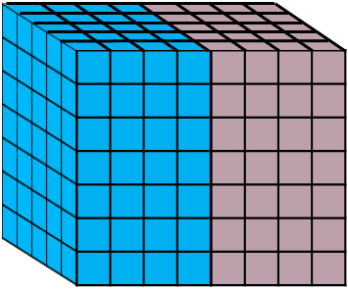
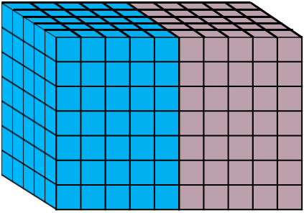
SSD detector
Boundary Box (5)
detector
Class confidence (C=4+1)
conv
Boundary Box (# anchor * 4)
Class confidence (# anchor *(C+1))
conv
Box2
(tx, ty, tw, th)
Box1
(tx, ty, tw, th)
Background
Probability for Box 2
Probability for Box 1

Slide 9
SSD vs YOLO
SSD detector
YOLO detector
conv
Boundary Box (# anchor * 4)
Boundary Box
+
class prob. (# anchor * ((4+1)+C))
conv
Class confidence (# anchor *(C+1))
conv

Slide 10
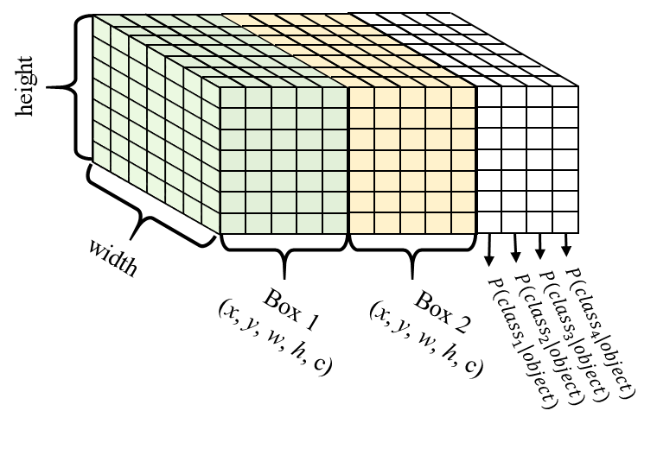
SSD vs YOLO
SSD
# class =4
YOLOv1
# class =4
最後一層是7*7*14
Boundary Box (5)
Class confidence (C=4+1)
Box2
(tx, ty, tw, th)
Box1
(tx, ty, tw, th)
Probability for Box 2
Probability for Box 1

Slide 11
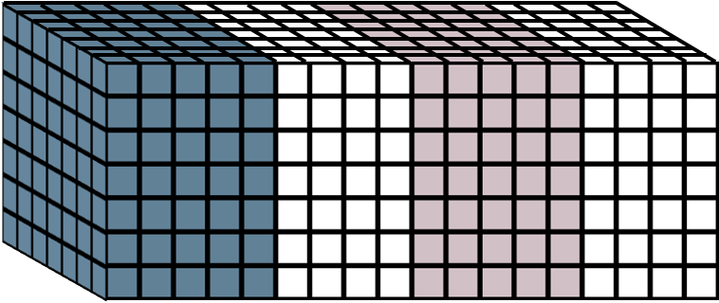
SSD vs YOLO
SSD
# class =4
YOLOv2↑
# class =4
Boundary Box (5)
#Anchor * (5+4)
Class confidence (C=4+1)
Box2
(tx, ty, tw, th)
Box1
(tx, ty, tw, th)
Box2
(Confidence, tx, ty, tw, th)
Box 1
Class Probabilities (c=4)
Box 2
Class Probabilities (c=4)
Box1
(Confidence, tx, ty, tw, th)
Probability for Box 2
Probability for Box 1

Slide 12
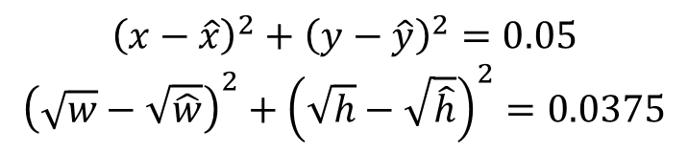
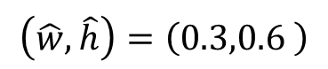
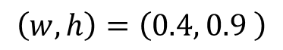
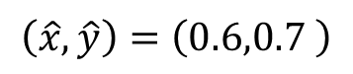
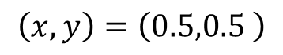
YOLOv1和v2以上
YOLOv1: (Confidence, x, y, w, h)
YOLOv2↑: (Confidence, tx, ty, tw, th)
$$\left(x,y\right)=\left(0.5,0.5 \right)$$
$$\left(w,h\right)=\left(0.4, 0.9 \right)$$
$${\left(x−\hat{x}\right)}^{2}+{\left(y−\hat{y}\right)}^{2}=0.05$$
$${\left(\sqrt{w}−\sqrt{\hat{w}}\right)}^{2}+{\left(\sqrt{h}−\sqrt{\hat{h}}\right)}^{2}=0.0375$$
$$\left(\hat{x},\hat{y}\right)=\left(0.6,0.7 \right)$$
$$\left(\hat{w},\hat{h}\right)=\left(0.3,0.6 \right)$$

Slide 13
YOLOv2後引入Anchor的想法
在最後預測的S*S 的每個grid cell都預設幾個Anchors。
範例為3*3的特徵圖，共有9個grid cells，每個cell內預設3個anchors (紅色、黃色和藍色框 )

Slide 14
YOLOv2後引入Anchor的想法
在最後預測的S*S 的每個grid cell都預設幾個anchors
…

Slide 15
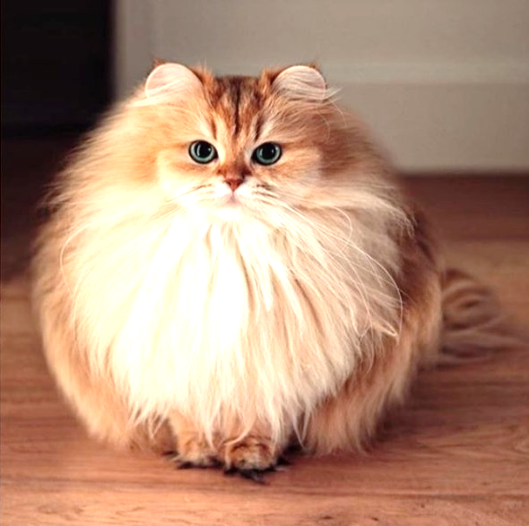
YOLOv2後引入Anchor的想法
不同的物件大小用不同anchors去Fit，所以我們在預測的時候只要去調整Anchor的大小來Fit物件就好。
紅色的Anchor比較適合狗
黃色的Anchor比較適合貓

Slide 16
YOLOv2後引入Anchor的想法
不同的物件大小用不同anchors去Fit，所以我們在預測的時候只要去調整Anchor的大小來Fit物件就好。
紅色的Anchor比較適合狗
紅色anchor高縮小一點，往左下移動一點
神經網路學習
調整紅色的Anchor去fit狗

Slide 17
YOLOv2後引入Anchor的想法
不同的物件大小用不同anchors去Fit，所以我們在預測的時候只要去調整Anchor的大小來Fit物件就好。
黃色的Anchor比較適合貓
黃色anchor長寬放大一點，中心稍移動
神經網路學習
調整黃色的Anchor去fit貓

Slide 18
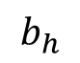
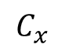
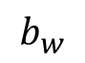
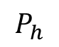
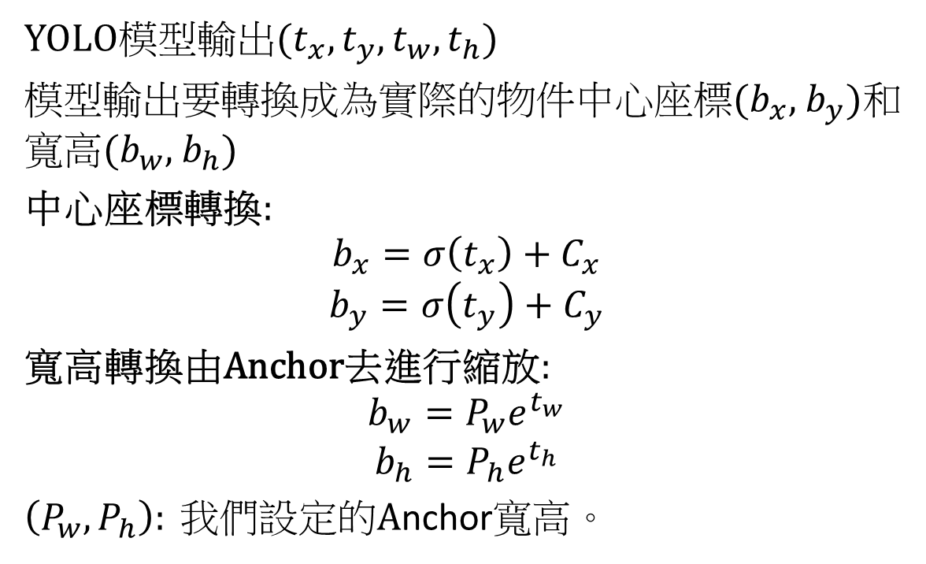
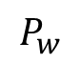
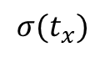
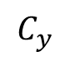
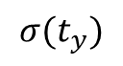
YOLO如何推算物件座標和大小
學習調整 Anchor (放大縮小和中心位移)
YOLOv2↑: (Confidence, tx, ty, tw, th)
$$C_{x}$$
YOLO模型輸出($t_{x},t_{y},t_{w},t_{h}$)
模型輸出要轉換成為實際的物件中心座標($b_{x}$, $b_{y}$)和寬高($b_{w}$, $b_{h}$)
中心座標轉換:
$$b_{x}=σ\left(t_{x}\right)+C_{x}$$
$$b_{y}=σ\left(t_{y}\right)+C_{y}$$
寬高轉換由Anchor去進行縮放:
$$b_{w}=P_{w}e^{t_{w}}$$
$$b_{h}=P_{h}e^{t_{h}}$$
$\left(P_{w}, P_{h}\right): 我們設定的A$nchor寬高。
$$P_{w}$$
$$C_{y}$$
$$b_{w}$$
$$P_{h}$$
$$σ(t_{y})$$
$$b_{h}$$
$$σ(t_{x})$$

Slide 19
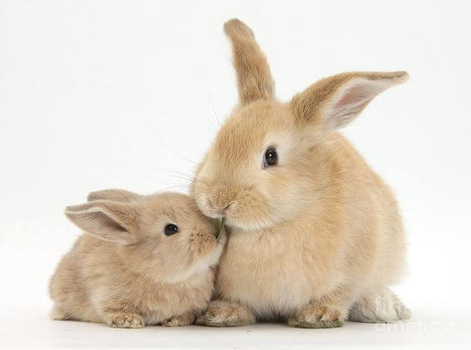
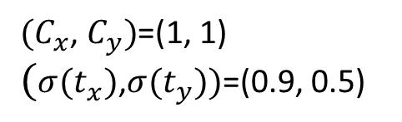
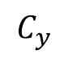
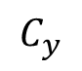
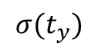
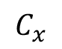
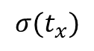
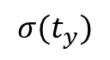
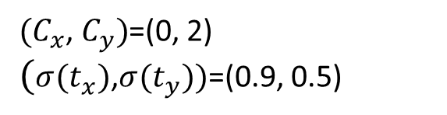
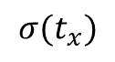
YOLO如何推算物件座標和大小
$(C_{x}$, $C_{y})$=(0, 2) $(σ(t_{x})$,$σ(t_{y}))$=(0.9, 0.5)
$(C_{x}$, $C_{y})$=(1, 1) $(σ(t_{x})$,$σ(t_{y}))$=(0.9, 0.5)
$$C_{x}$$
$$C_{y}$$
$$C_{y}$$
$$σ(t_{y})$$
$$σ(t_{x})$$
$$σ(t_{y})$$
$$σ(t_{x})$$

Slide 20
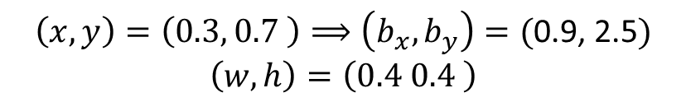
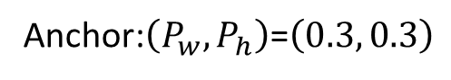
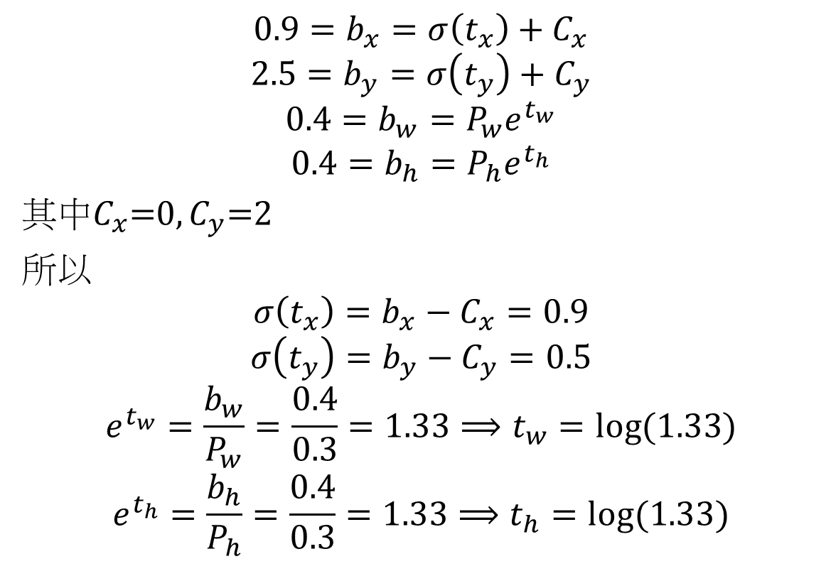
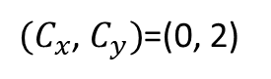
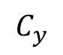
YOLO如何推算物件座標和大小
神經網路學習
調整藍色的Anchor去fit狗(兔子的紅框)
Anchor:$\left(P_{w}, P_{h}\right)$=$\left(0.3, 0.3\right)$
$$\left(x,y\right)=\left(0.3, 0.7 \right)⟹\left(b_{x},b_{y}\right)=(\text{0.9, }\text{2}\text{.5})$$
$$\left(w,h\right)=\left(0.4 0.4 \right)$$
$$0.9=b_{x}=σ\left(t_{x}\right)+C_{x}$$
$$2.5=b_{y}=σ\left(t_{y}\right)+C_{y}$$
$$0.4=b_{w}=P_{w}e^{t_{w}}$$
$$0.4=b_{h}=P_{h}e^{t_{h}}$$
其中$C_{x}$=0$, C_{y}$=2
所以
$$σ\left(t_{x}\right)=b_{x}−C_{x}=0.9$$
$$σ\left(t_{y}\right)=b_{y}−C_{y}=0.5$$
$$e^{t_{w}}=\frac{b_{w}}{P_{w}}=\frac{0.4}{0.3}=1.33⟹t_{w}=log⁡(1.33)$$
$$e^{t_{h}}=\frac{b_{h}}{P_{h}}=\frac{0.4}{0.3}=1.33⟹t_{h}=log⁡(1.33)$$
$$C_{y}$$
$(C_{x}$, $C_{y})$=(0, 2)

Slide 21
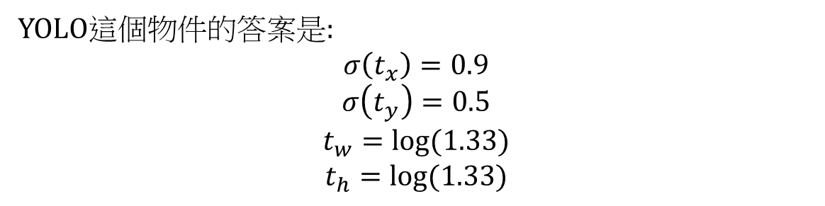
YOLO如何推算物件座標和大小
神經網路學習
調整藍色的Anchor去fit狗(兔子的紅框)
$$\left(x,y\right)=\left(0.3, 0.7 \right)⟹\left(b_{x},b_{y}\right)=(\text{0.9, }\text{2}\text{.5})$$
$$\left(w,h\right)=\left(0.4 0.4 \right)$$
YOLO這個物件的答案是:
$$σ\left(t_{x}\right)=0.9$$
$$σ\left(t_{y}\right)=0.5$$
$$t_{w}=log⁡(1.33)$$
$$t_{h}=log⁡(1.33)$$
$$C_{y}$$
YOLO模型輸出(${\hat{t}}_{x},{\hat{t}}_{y},{\hat{t}}_{w},{\hat{t}}_{h}$)去逼近($t_{x},t_{y},t_{w},t_{h}$)
$(C_{x}$, $C_{y})$=(0, 2)

Slide 22
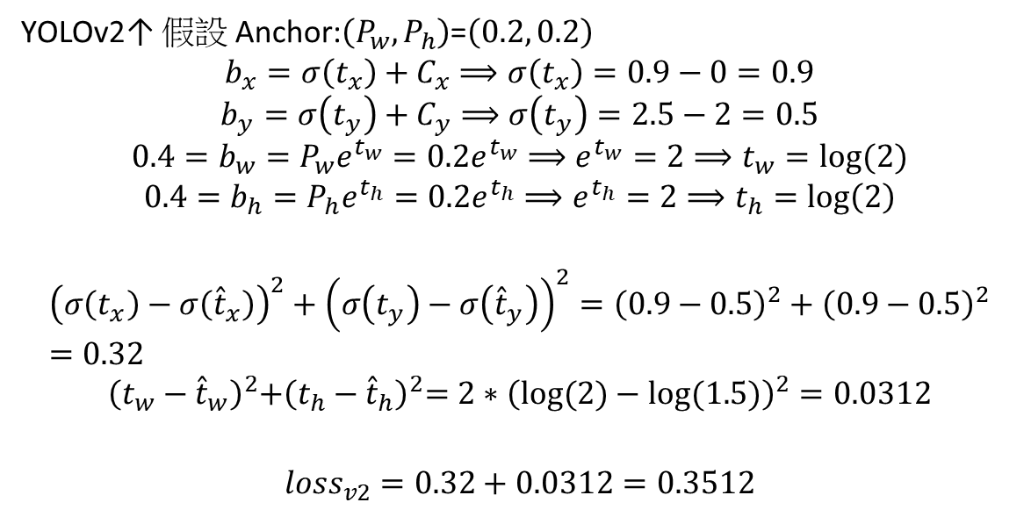
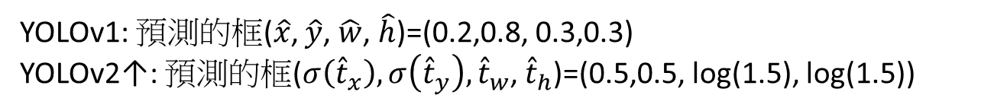
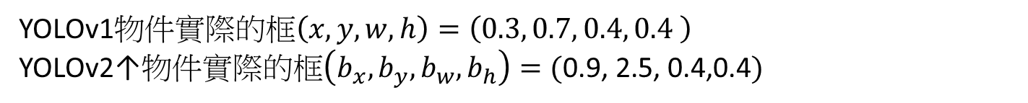
YOLOv1和V2以上差異
YOLOv1物件實際的框$\left(x,y,w,h\right)=\left(0.3, 0.7, 0.4, 0.4 \right)$
YOLOv2↑物件實際的框$\left(b_{x},b_{y},b_{w},b_{h}\right)=(\text{0.9, }\text{2}\text{.5}\text{, 0.4,0.4})$
YOLOv2↑ 假設 Anchor:$\left(P_{w}, P_{h}\right)$=$\left(0.2, 0.2\right)$
$$b_{x}=σ\left(t_{x}\right)+C_{x}⟹σ\left(t_{x}\right)=0.9−0=0.9$$
$$b_{y}=σ\left(t_{y}\right)+C_{y}⟹σ\left(t_{y}\right)=2.5−2=0.5$$
$$0.4=b_{w}=P_{w}e^{t_{w}}=0.2e^{t_{w}}⟹e^{t_{w}}=2⟹t_{w}=log⁡(2)$$
$$0.4=b_{h}=P_{h}e^{t_{h}}=0.2e^{t_{h}}⟹e^{t_{h}}=2⟹t_{h}=\log\left(2\right)$$
$${\left(t_{w}−{\hat{t}}_{w}\right)}^{2}{+\left(t_{h}−{\hat{t}}_{h}\right)}^{2}={2∗\left(log⁡(2)−log⁡(1.5)\right)}^{2}=0.0312$$
$${loss}_{v2}=0.32+0.0312=0.3512$$
YOLOv1: 預測的框($\hat{x}$, $\hat{y}$, $\hat{w}$, $\hat{h}$)=(0.2,0.8, 0.3,0.3)
YOLOv2↑: 預測的框($σ\left({\hat{t}}_{x}\right),σ\left({\hat{t}}_{y}\right),$ ${\hat{t}}_{w}$, ${\hat{t}}_{h}$)=(0.5,0.5, log(1.5), log(1.5))
Notes:
$$P_{w}e^{{\hat{t}}_{w}}=0.3⟹e^{{\hat{t}}_{w}}=\frac{0.3}{0.2}=1.5⟹{\hat{t}}_{w}=log⁡(1.5)$$
$$P_{h}e^{{\hat{t}}_{h}}=0.3⟹e^{{\hat{t}}_{h}}=\frac{0.3}{0.2}=1.5⟹{\hat{t}}_{h}=log⁡(1.5)$$
$${\left(t_{w}− {\hat{t}}_{w}\right)}^{2}+{\left(t_{w}− {\hat{t}}_{w}\right)}^{2}=0.1694$$

Slide 23
YOLOv3後引入Multi-scale Detection
在最後預測的S*S 的每個grid cell都預設幾個Anchors。
3*3的特徵圖
7*7的特徵圖

Slide 24
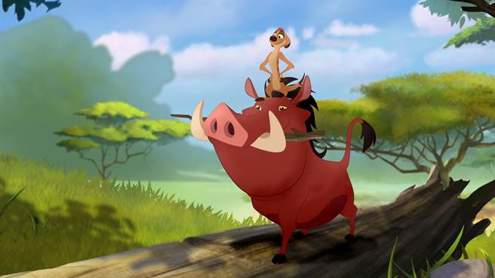
YOLOv3後引入Multi-scale Detection
在最後預測的S*S 的每個grid cell都預設幾個Anchors。
3*3的特徵圖
7*7的特徵圖
在小解析的特徵圖(3*3)適合最大物件偵測。
在大解析的特徵圖(7*7)適合最大物件偵測。
3*3特徵圖藍色的Anchor只需要微調就能fit彭彭
7*7特徵圖黃色的Anchor只需要微調就能fit丁滿
Notes:
https://twgreatdaily.com/EcqCRW0BJleJMoPMOWK3.html
https://gnn.gamer.com.tw/detail.php?sn=182727

Slide 25

YOLOv3後引入Multi-scale Detection
人臉偵測
3*3的特徵圖
14*14的特徵圖
3
在3*3特徵圖設定的Anchor要縮小10倍，這樣的學習太難了
Notes:
https://twgreatdaily.com/EcqCRW0BJleJMoPMOWK3.html
https://gnn.gamer.com.tw/detail.php?sn=182727

